Slide 1
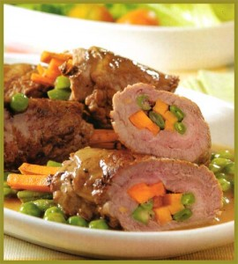
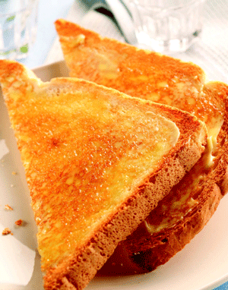
¿Qué desayunas?
Objetivo;
To say what you eat and using time expressions
MUST be able to talk about mealtimes in Spanish
SHOULD be able to say when you eat
COULD use a dictionary to look up more words

Slide 2
Put these in order from most to least healthy
1. Tomo mucho pescado como merluza o trucha a menudo, y no como carne roja. No me gusta la fruta y tampoco como verduras.
2. Me gusta comer mucho, pero solo carne roja o pasta. La verdura y la fruta no me gustan nada. Me encanta tomar café y fumar después de comer.
3. Creo que llevo una dieta equilibrada, pero creo que bebo demasiados refrescos y tomo postres. Me encanta el chocolate.
4. Para no engordar, no como nunca comida rápida y evito comer sal o grasas. Como de todo, excepto chocolate. Como carne, pescado, verdura y fruta, pero con moderación.

Slide 3
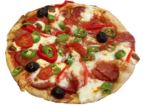
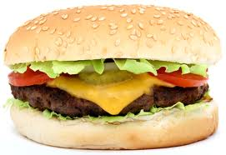
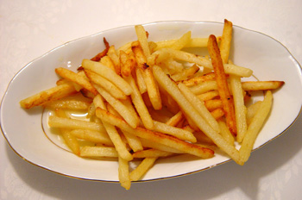
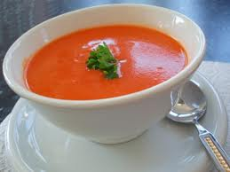
¿Qué comes?

Slide 4
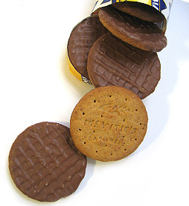
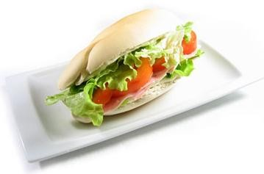
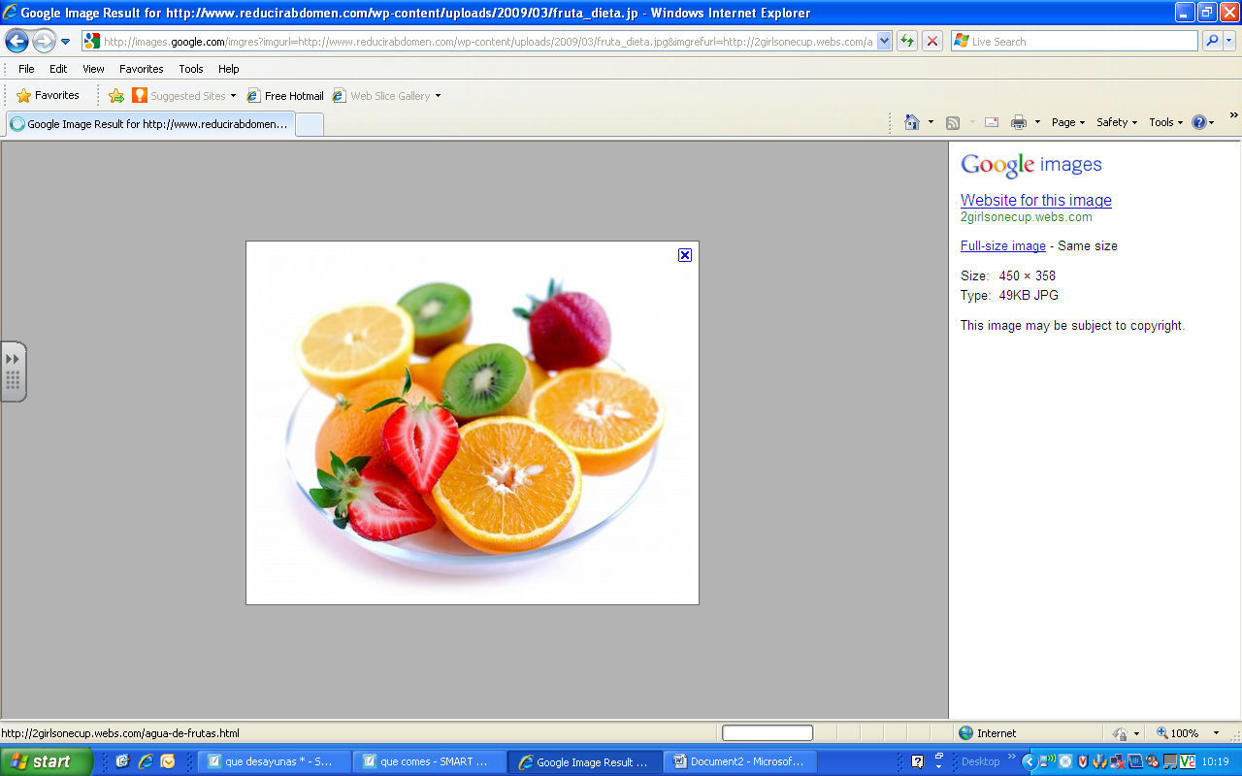
¿Qué meriendas?

Slide 5
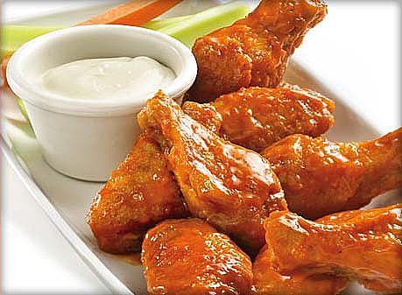
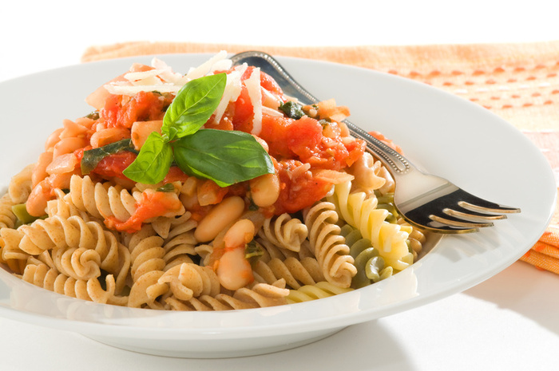
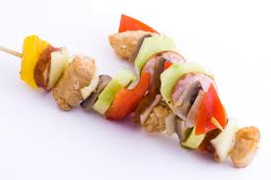
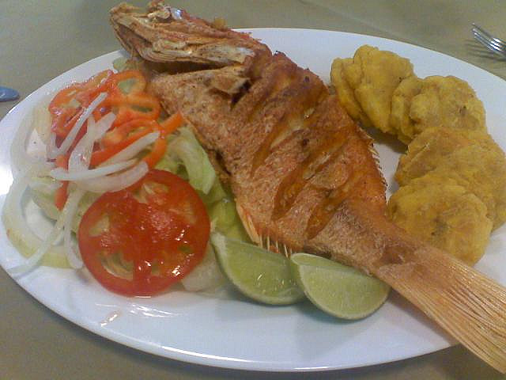
¿Qué cenas?

Slide 6
Speaking: With your partner, take turns asking and answering the following questions.
plato - course
¿Qué desayunas? Desayuno …
¿Qué almuerzas? Almuerzo…
¿Qué cenas? Ceno…
¿Qué comes de primer plato? Para el primer plato como...
¿Qué comes de segundo plato? Para el segundo plato como…
¿Qué comes para el postre? Para el postre como…

Slide 7
Para el desayuno no tomo mucho. Desayuno café con leche, galletas o pan.
En España la comida es a las dos o las tres. Es la comida principal del día. En mi casa la comida es a las dos. De primer plato normalmente tomo sopa o verduras y de segundo plato tomo carne (chuletas, por ejemplo o pollo con arroz). De postre siempre como fruta.
Los domingos de primer plato a veces comemos mariscos, por ejemplo gambas o calamares. De segundo plato comemos paella o cordero y de postre flan o tarta helada.
En España cenamos tarde. La cena es a las diez. De primer plato ceno tortilla y de segundo tomo pescado con ensalada y pan. De postre hay fruta otra vez. En España comemos mucha fruta.
¿A qué hora comen y cenan los británicos? ¿Y tú? ¿Qué comes y cenas?

Slide 8
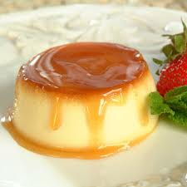
Lee el texto (de Fátima) otra vez. ¿Verdad (V) o mentira (M)? Utiliza un diccionario si quieres. Read the text and answer True or False
Fátima desayuna mucho.
Toma té con leche.
Los españoles comen a las dos o las tres.
Fátima come a las dos y media.
Para la comida, toma carne de segundo plato
Los domingos Fátima come sopa de primer plato
Los españoles cenan tarde
Fátima cena a las diez.
Para la cena no toma primer plato.
De postre hay fruta

Slide 9
M
Fátima desayuna mucho.
(Fátima no desayuna mucho)
2. Toma té con leche.
(Toma café con leche)
3. Los españoles comen a las dos o las tres.
4. Fátima come a las dos y media.
(Come a las dos)
5. Para la comida, toma carne de segundo plato
6. Los domingos come sopa de primer plato
(Los domingos come mariscos de primer plato)
7. Los españoles cenan tarde
8. Fátima cena a las diez.
9. Para la cena no toma primer plato
(toma tortilla)
10. De postre hay fruta
M
V
M
V
M
V
V
M
V

Slide 10
Los productos lácteos
Cereales y granos
Fruta y verduras
Carne y pescado
Grasas y productos azucarados
Group the food on the next slide into these food groups

Slide 11
el pimiento
Caramelos / bombones
la galleta
patatas fritas
chocolate
el guisante
el champiñón
la manzana
la zanahoria
la patata
la fresa
la cebolla
La pasta / los espaguetis
la lechuga
el pan
el plátano
la frambuesa
la uva
La judía
el tomate
la pera
la naranja
el limón
carne de vaca
el arroz
el cordero
la gamba
el pescado
la mantequilla
la leche
el queso
la (carne de) cerdo
el helado
el yogur

Slide 12
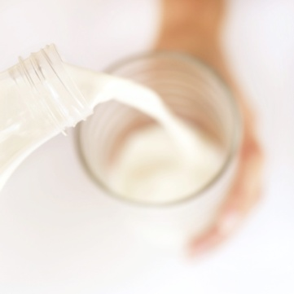

Productos lácteos
Contienen mucho calcio – es bueno para los dientes y los huesos.
la leche
el queso
la mantequilla
Copy vocab in this slide and next under headings into your vocab jotter
el helado
el yogur

Slide 13
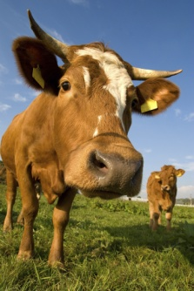

Carne y pescado
El carne, el pollo y el pescado tienen mucha proteína
la (carne de) cerdo
el cordero
la carne de vaca
las gambas
el pescado
el pollo
el marisco

Slide 14
Cereales y granos
Los cereales y granos dan mucha energía al cuerpo
pasta /
espaguetis
el pan
el arroz

Slide 15



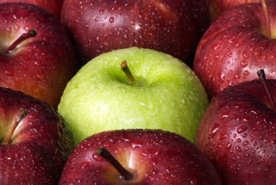


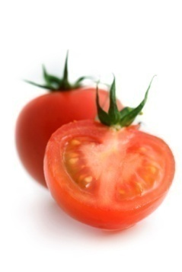


Fruta
La fruta provee al cuerpo de vitaminas
la manzana
la frambuesa
la fresa
el plátano
la naranja
el limón
el tomate
la uva
la pera

Slide 16
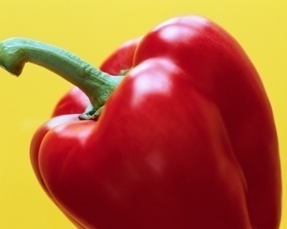
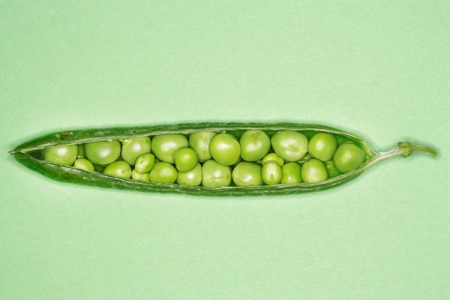
Verduras
Necesitamos cinco porciones de verduras cada día.
la cebolla
la patata
la zanahoria
el champiñón
la lechuga
el pimiento
la judía
el guisante

Slide 17
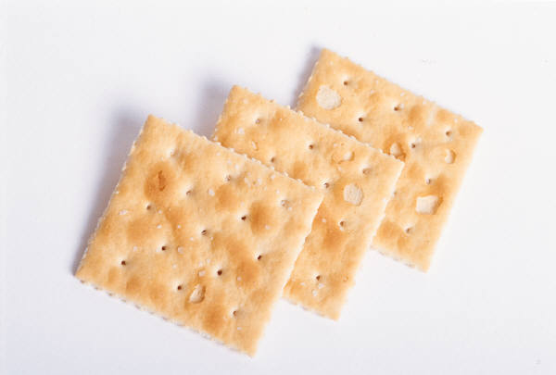


Grasas y productos azucarados
No es muy nutritivo, no deberíamos comer mucho de este tipo de comidas
patatas fritas
la galleta
chocolate
Caramelos / bombones

